Slide 1
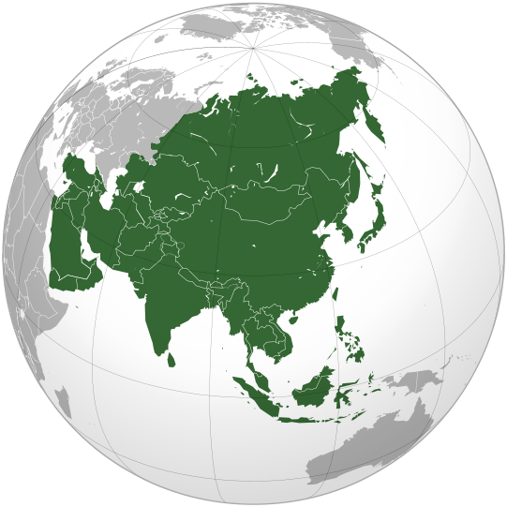
REGIONÁLNA GEOGRAFIA
ÁZIE
ZS 2025/2026

Slide 2
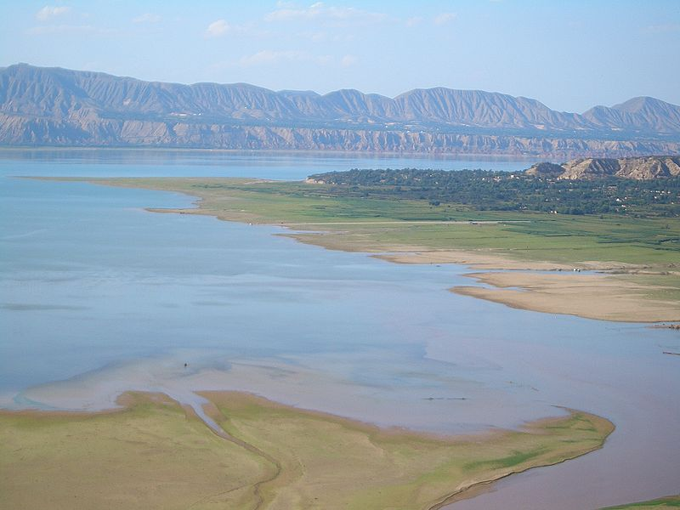
vodstvo
dobre rozvinutá riečna sieť
40 % územia zaberajú bezodtokové oblasti
  púštne oblasti
  povodia bezodtokových jazier
rôzny charakter odtokového režimu podľa regiónov

Slide 3
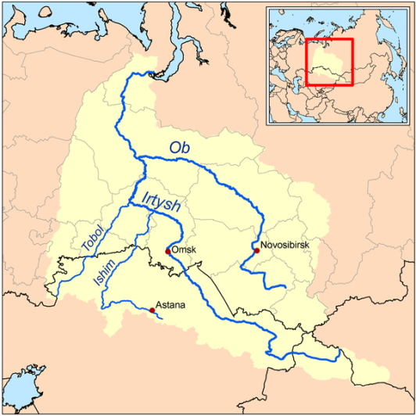
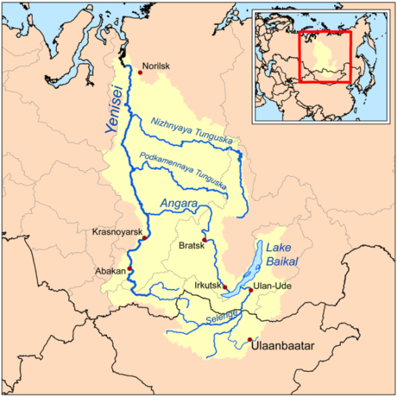
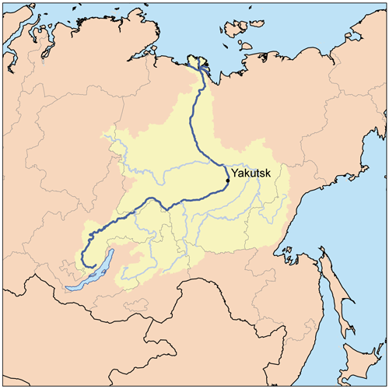
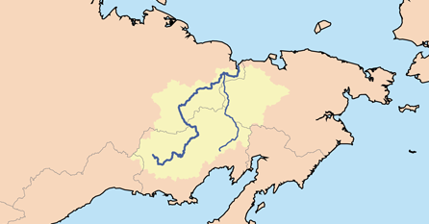
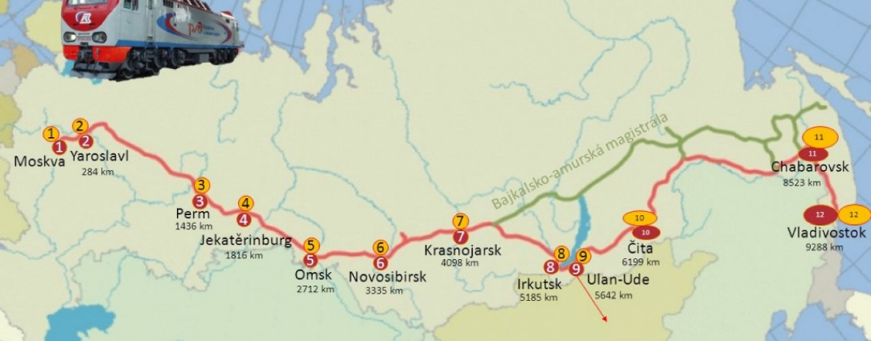
Úmorie Severného ľadového oceánu
  Ob
  Jenisej
  Lena
  Indigirka
  Kolyma
rieky tečúce z juhu na sever
kvôli smeru toku neumožňujú spojenie po vode
na Sibíri v Z-V smere
zníženinami popri horných tokoch vedie Transsibírska magistrála
snehovo-dažďový režim
  hlavným zdrojom vody je topiaci sa sneh
sú splavné len v lete
zdroj
Notes:
sú splavné len v lete

Slide 4
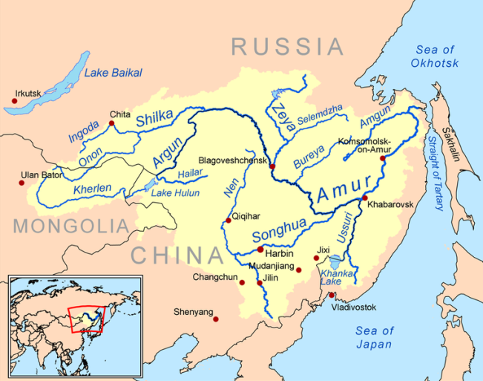
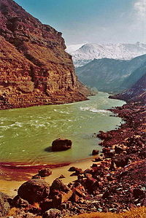
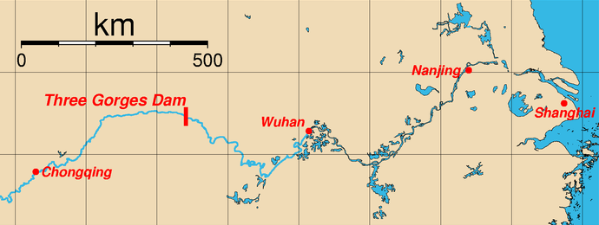
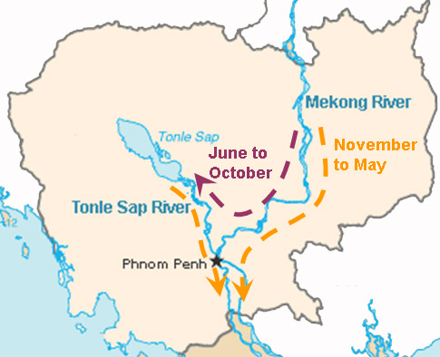
Úmorie Tichého oceánu
  rieka Amur: tvorí hranicu medzi
  Ruskom a Čínou
    rovnako jeho prítok Ussuri
  Žltá rieka (Chuang Che): druhá najdlhšia rieka Číny, pramení v Tibete
  Jang c´ Tiang: najdlhšia rieka Ázie,
  3. najdlhšia sveta
    priehrada Tri rokliny
  Mekong: v júni vďaka monzúnu až 4x
  viac vody, zlieva sa až s riekou Tonle Sap a spolu plnia i odvodňujú jazero Tonle Sap => jazero spolu s riekami Tonle Sap, Mekong a Bassa tvoria jedinečný ekosystém s bohatou faunou (Angkor Wat)
  Monzúnový režim odtoku, najmä Mekong

Slide 5
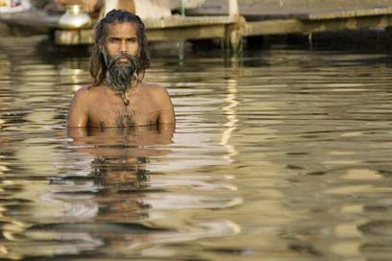
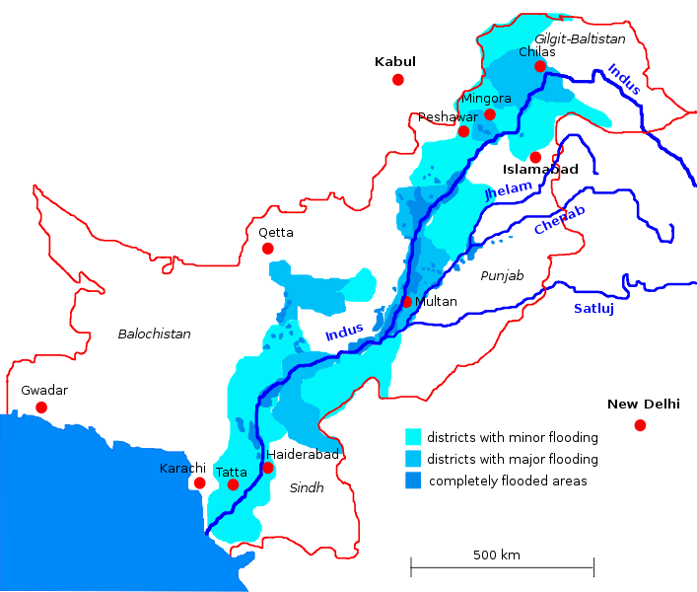
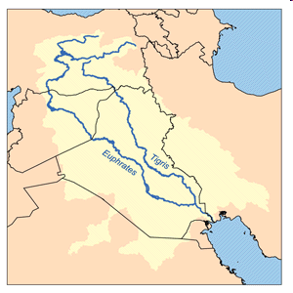
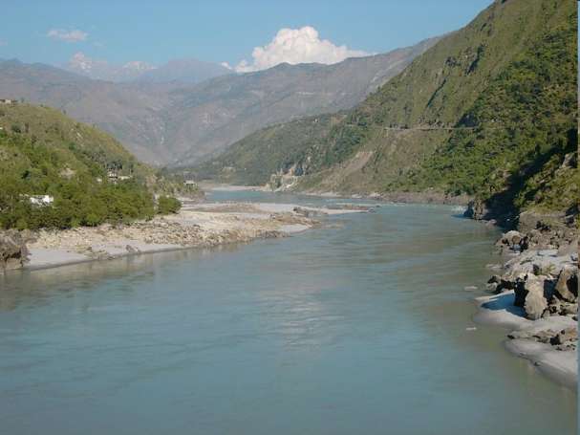
Úmorie Indického oceánu
  rieka Iravádí: ústí 150 až 18 km od Rangúnu v deltovej oblasti veľkej cca
  40.000 km², pestovanie ryže
  Brahmaputra
  Ganga: posvätná rieka Hindov
  Indus: najdlhšia rieka na indickom subkontinente, pramení v Tibete,
    názov Indie je odvodený od tejto rieky
rieky pramenia v Himalájach, horné toky majú snehovo-dažďový režim, dolné monzúnový
  Eufrat a Tigris
    Shatt al Arab
    tvoria os Mezopotámskej nížiny
pramenia v Arménskej vysočine, resp. Tauruse,
majú snehovo-dažďový režim

Slide 6
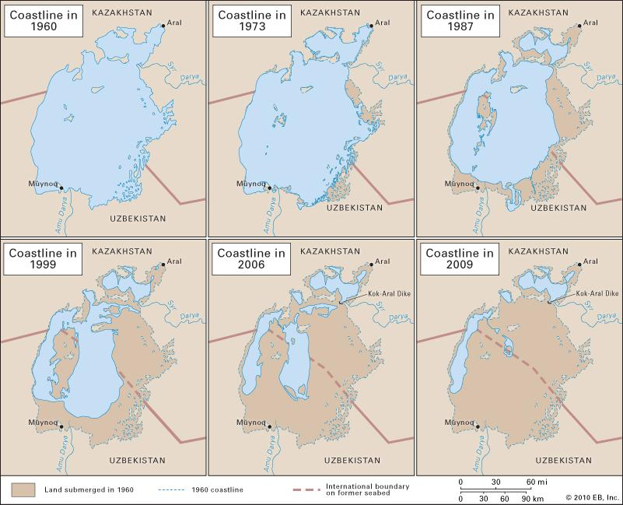
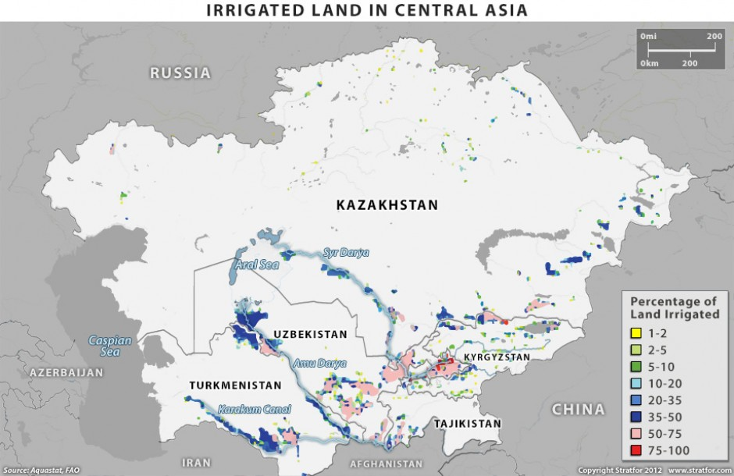
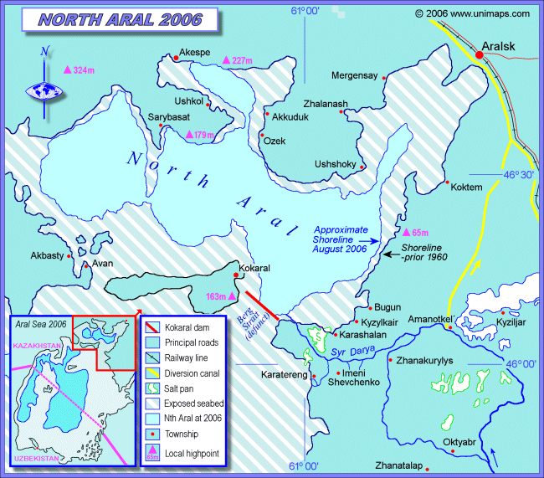
Bezodtokové jazerá
Aralské jazero
  bezodtokové slané jazero
  na hraniciach Kazachstanu a Uzbekistanu
  plochou 67 000 km² bolo štvrtým najväčším jazerom sveta
  jeho plocha sa zmenšuje, kvôli zavlažovaniu prevažne bavlníkových plantáží
    napr. Karakumský kanál na Amurdarji
  rieky Amurdarja a Syrdarja
    privádzajú vodu z pohorí Pamír a Ťanšan (ľadovcový
    režim), pretekajú púšťami Karakum a Kyzylkum
    priehrada Kok-Aral
Britannica (2010)
Stratfor (2014)

Slide 7
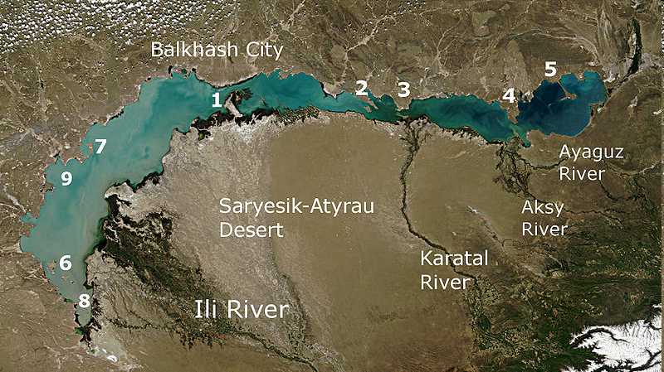
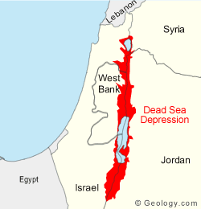
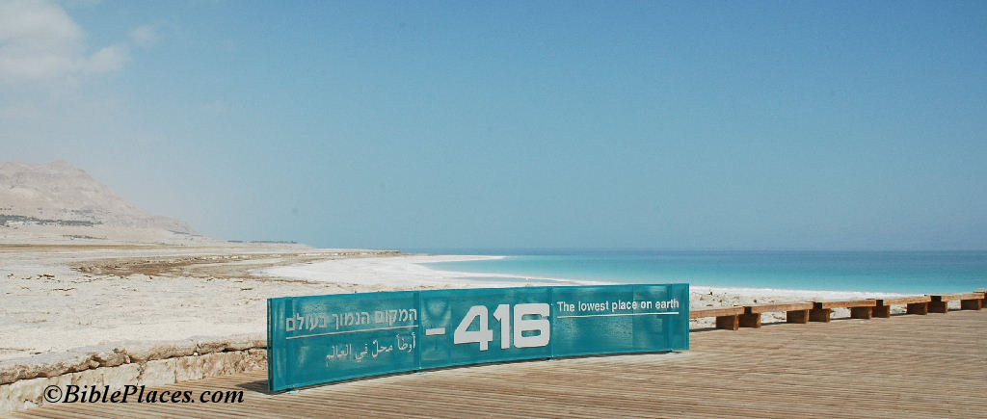
Bezodtokové jazerá
Balchašské jazero
  leží vo vyprahnutej stepi východného
  Kazachstanu
    východ slaný
    západ sladký
  kvôli zavlažovaniu tiež vysychá
Mŕtve more
  600 km^{2,} slané jazero, -430 m n. m.
  salinita 34 %, cca 10x svet. oceán
  jeho depresia spolu s Jordánskym údolím je pokračovaním Veľkej africkej priekopovej prepadliny
  Galilejské (Tiberiadské/Genezaretské) jazero, najnižšie položené sladkovodné jazero na svete (-200 m), leží v Golanských výšinách, zdroj pitnej vody pre Izrael + zavlažovanie
SLANÁ
SLADKÁ

Slide 8
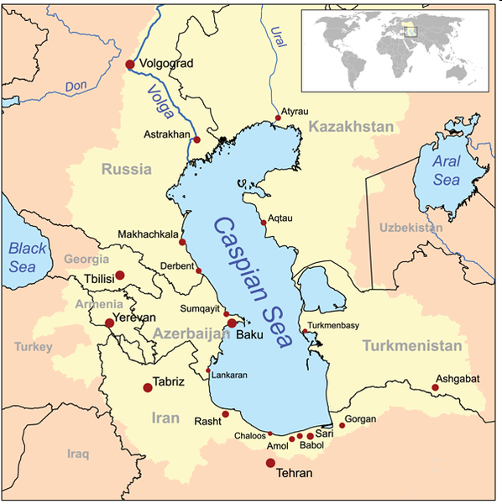
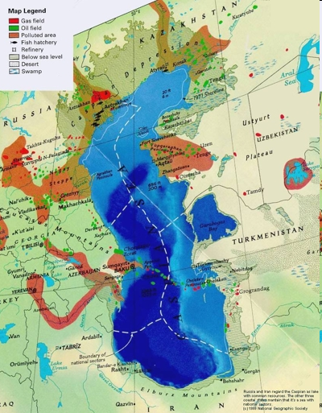
Bezodtokové jazerá
Kaspické more (jazero)
  najv. jazero sveta: 376 000 km²
  v Aralsko-Kaspickej zníženine
  28 – 29 m pod hladinou mora
  cez Volgu, Volgo-Donský kanál a Don spojené s Azovským m.
  slané – salinita 1,2 % (asi 1/3 svet. oceánu)
  reliktné jazero (súčasť oceánu Tethys)
  hĺbka až 1025 m (priemer 187 m)
  s-j: 1030 km; v-z: 435 km
  rozloha povodia 3 500 000 km²
  dĺžka pobrežia asi 7000 km
  Rusko, Kazachstan, Turkménsko,
  Azerbajdžan a Irán
  bohaté zásoby ropy a zemného plynu => problémy s hranicami
  prístavy: Astrachaň (RUS-Európa), Baku (AZR), Machačkala (RUS), Aktau (KAZ), Turkmenbaši (Krasnovodsk – TRK);

Slide 9
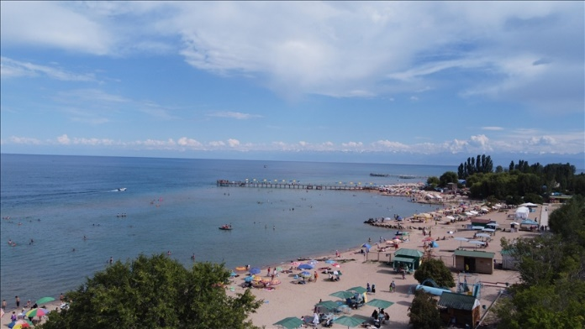
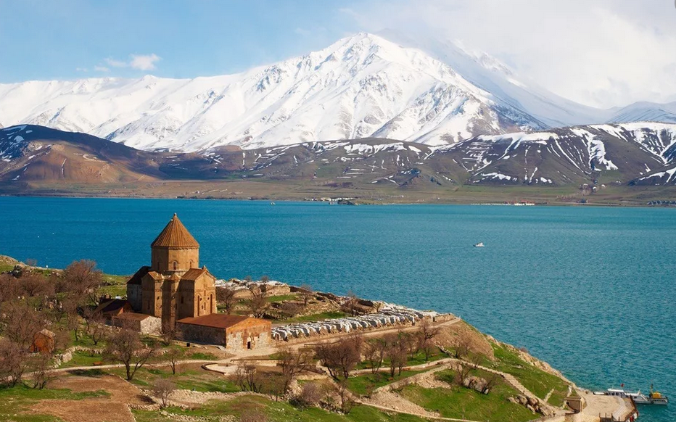
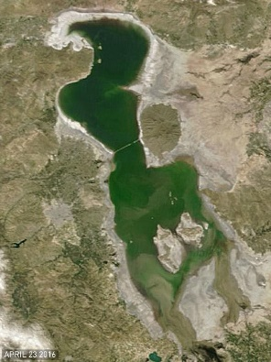
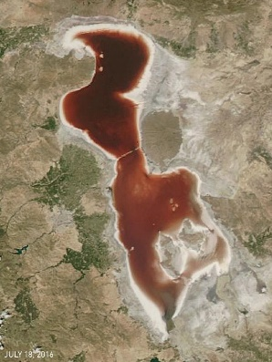
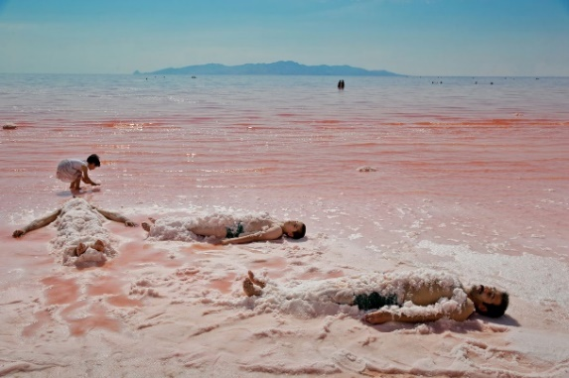
Bezodtokové jazerá
Issyk-Kuľ
  jedno z najhlbších a najobjemnejších jazier sveta
  názov: „teplé jazero“, nikdy nezamŕza, je slané
Vanské jazero
  na východe Turecka, napriek tuhým zimám nezamŕza
  voda je slaná, silno alkalická (zásaditá),
Urmijské jazero
  v Iráne, obsah soli je približne na úrovni Mŕtveho mora,
  preto tu nie je ani fauna, ani flóra
Lobnor (Lopnur)
  v Tarimskej panve, v Ujgurskej autonómnej oblasti Sin-ťiang
Úreg núr
  Altaj, na západe Mongolska, v blízkosti Kotliny veľkých jazier
Sambharské soľné jazero
  na SZ Indie, pri meste Džaipur, výška hladiny závisí od monzúnu
zdroj

Slide 10
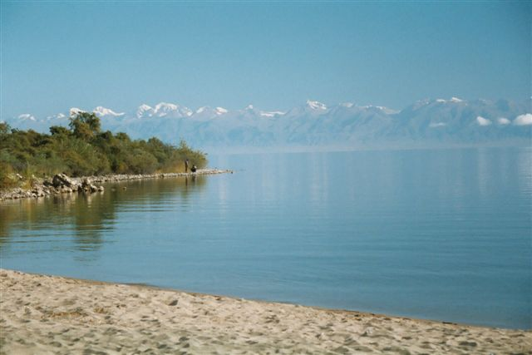
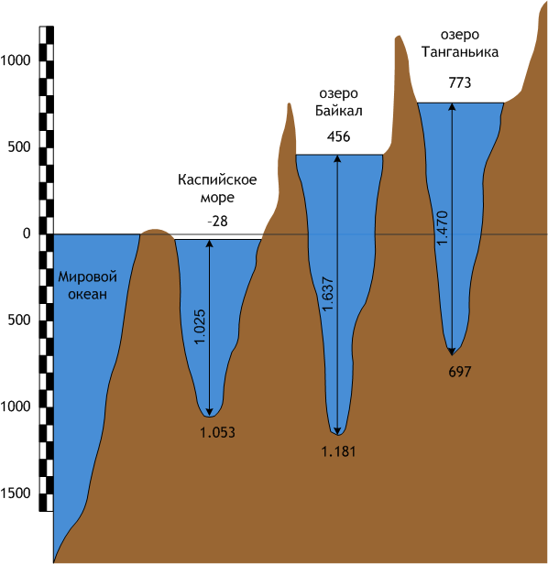
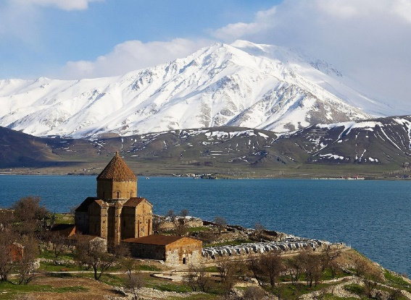
Jazerá s napojením na oceán
Bajkalské jazero
  objemovo najväčšie, najhlbšie a najstaršie sladkovodné jazero Zeme
  plochou druhé najväčšie v Ázii
  obrovský zdroj pitnej vody, avšak začína mať problémy
  so znečistením
  jediná odtoková rieka Angara, sa vlieva do Jeniseju
Tajmýrske jazero
  5000 km² – údajne najväčšie jazero za severnou
  polárnou kružnicou
  voda odteká do Karského mora
Chanka
  na hranici Ruska a Číny, vodu odvádza rieka Sungača,
  prítok Ussuri, výška hladiny ovplyvnená monzúnom
Sevan
  Arménsko, medzi Arménskou vysočinou a Malým Kaukazom
  najväčšie v regióne Kaukazu
  pre zväčšenie hydroenergetického potenciálu vody z jazera je sem tunelom privádzaná voda z rieky Arpa
  mono prítokov, odtok riekou Hrazdan, prítok rieky Kura

Slide 11
Moria
Karské more
More Laptevovcov
Východosibríske more
Čukotské more
Arabské more
Červené more
Beringovo more
Ochotské more
Japonské more
Žlté more
Východočínske more
Juhočínske more
Filipínske more
Sulaweské more
Jávske more
Andamanské more

Slide 12
Zálivy
Obský záliv
Jenisejský záliv
Anadyrský záliv
Šelichovov záliv
Penžinská zátoka
Sachalinský záliv
Východokórejský záliv
Západokórejský záliv
Pochajský záliv
Bacboský záliv
Thajský záliv
Bengálsky záliv
Ománsky záliv
Perzský záliv
Adenský záliv
Suezský záliv

Slide 13
Prielivy
Beringov prieliv
Kamčatský prieliv
Tatársky prieliv
Kórejský prieliv
Taiwanský prieliv
Balabacký prieliv
Makasarský prieliv
Karimatský prieliv
Sunský prieliv
Melacký prieliv
Palcký prieliv
Hormuzský prieliv
Báb el-Mandeb

Slide 14
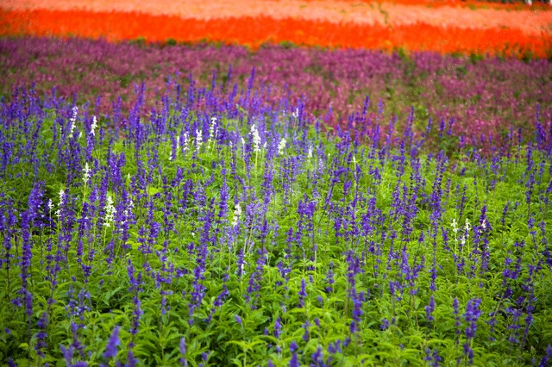
Bioklimatické pásma
1. tundra
2. tajga - ihličnaté lesy
3. stepi
4. listnaté lesy mierneho pásma
5. lesy (tvrdolisté/vždyzelené) subtropického pásma
6. púšte a polopúšte
7. savany
8. ekvatoriálne a subekvatoriálne lesy – dažďové a monzúnové

Slide 15
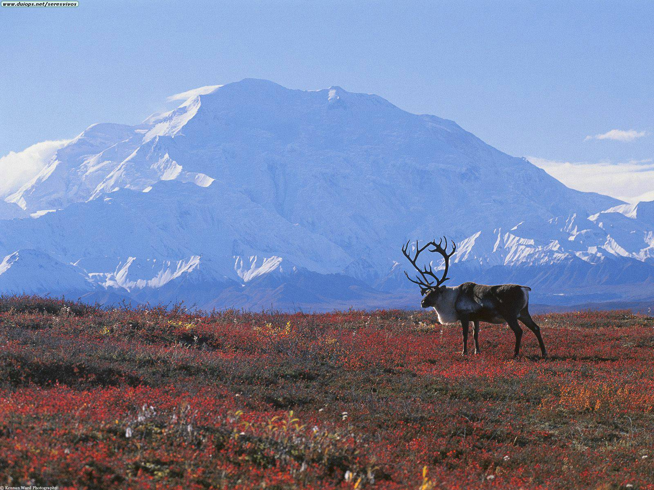
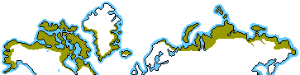
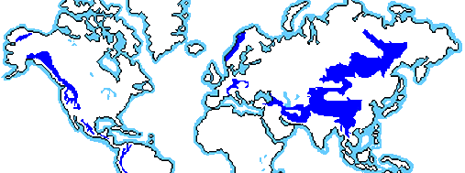
1. Tundra
v najsevernejšej časti Ázie
pôdy sú väčšiu časť roka zamrznuté, rozmrznú počas krátkeho leta do malej hĺbky
najtypickejšími rastlinami sú machy a lišajníky
z drevín tu rastú len zakrpatené brezy a vŕby
typickými živočíchmi sú soby, polárne zajace, líšky
- horská tundra

Slide 16
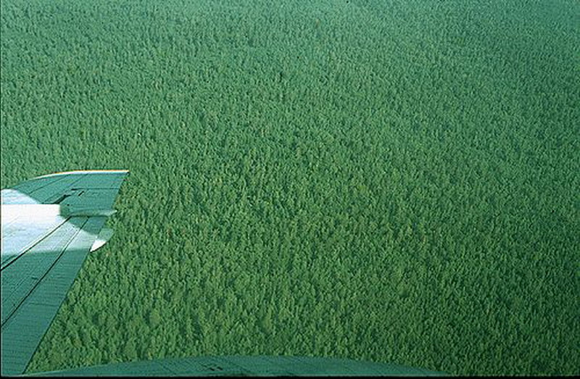
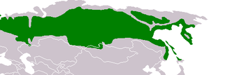
2. Tajga - ihličnaté lesy
pokrýva najväčšiu časť severnej Ázie
od Západosibírskej nížiny až k Tichému oceánu
tajga je ťažko priechodná
nachádzajú sa tu ihličnaté pôdy - podzoly
v nižšie položených miestach sú močariská s množstvom hmyzu
typickými živočíchmi sú soby, medvede, vlky, líšky, aj vzácne tigre sibírske

Slide 17
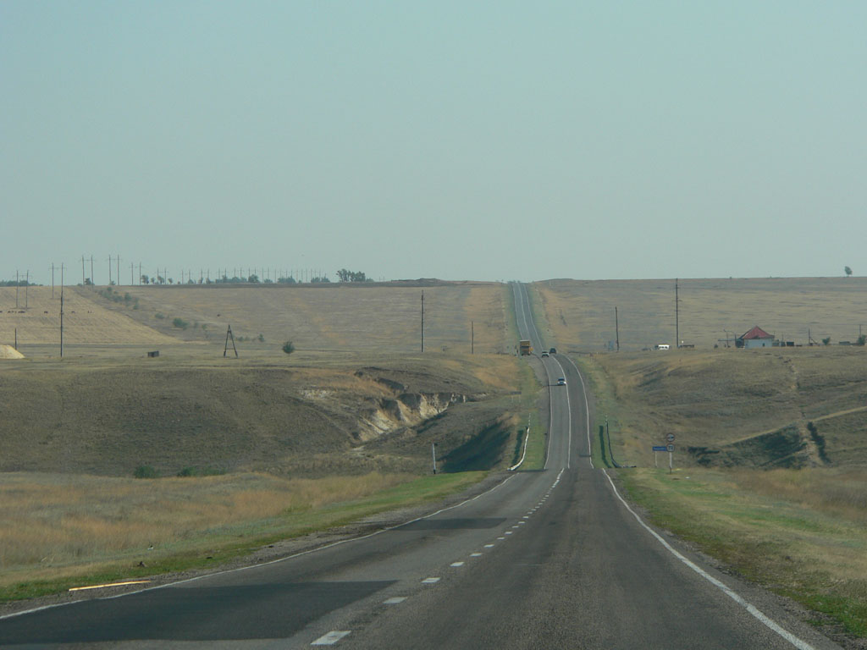
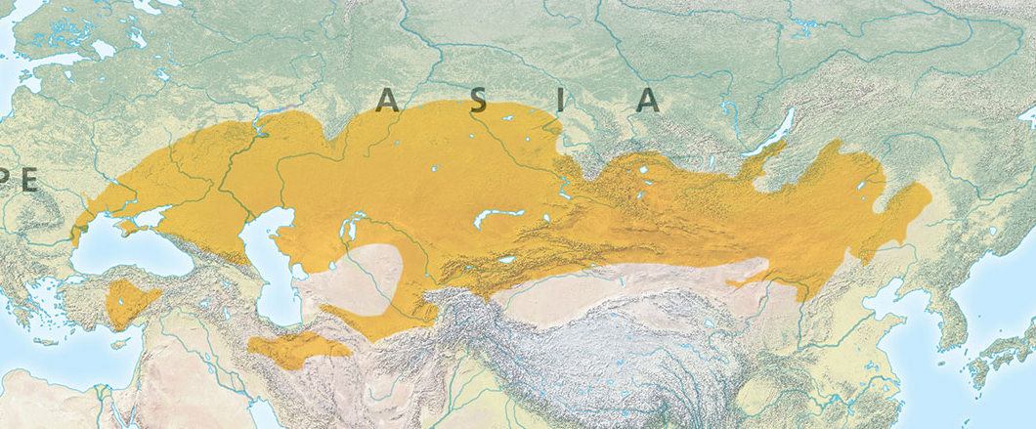
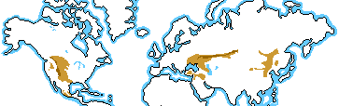
3. Step
rozsiahla, málo zavlažovaná rovina (miestami mierne zvlnená) zarastená trávou a nízkymi rastlinami
pokrýva úzky pás v strednej Ázii a rozsiahle spraše východnej Ázie
v strednej Ázii tvorí prechod do púští a polopúští
vo východnej Ázii sa tiahne pozdĺž rieky Chuang che

Slide 18
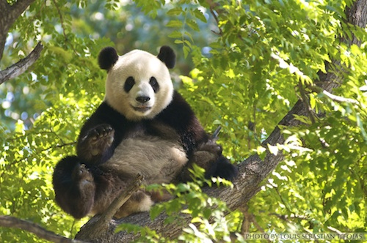
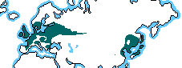
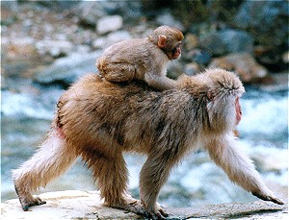
4. listnaté lesy mierneho pásma
dominujú listnaté lesy, bambusy
do značnej časti odlesnené a odlesňované
Japonsko, východná Čína, Kórejský polostrov

Slide 19
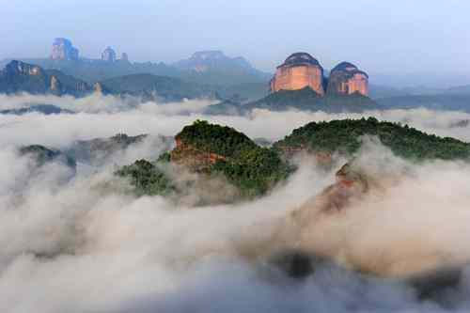
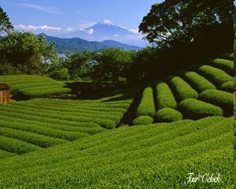
5. lesy subtropického pásma
nachádzajú sa v Malej Ázii, väčšej časti Kaukazského regiónu a vo východnej Ázii
absencia mrazov a snehu vyhovuje palmám, citrusom
pestujú sa tu poľnohospodárske plodiny, najmä čajovník, bavlník, citrusy

Slide 20
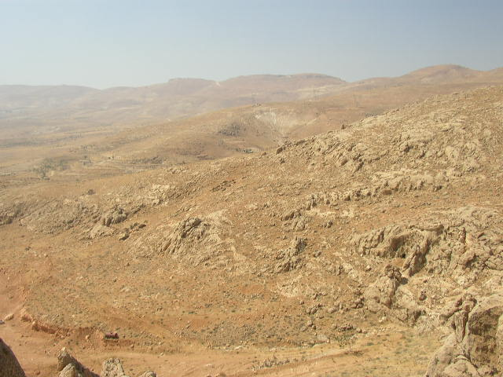
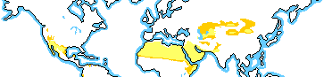
6. Púšte a polopúšte
tiahnu sa od strednej Číny a Mongolska cez celú strednú Áziu až na Arabský polostrov
pôdy sú neúrodné, obsahujú veľa solí
vegetácia je chudobná
chovajú sa tu kozy a ťavy, vo vyšších polohách ovce

Slide 21
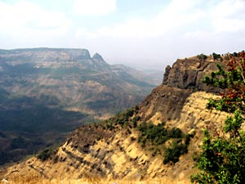
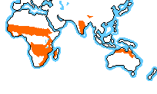
7. Savany
rozprestierajú sa najmä na
polostrove Predná India
sú menej bohaté na druhy
živočíchov ako savany v Afrike
úrodné čierne a šedé pôdy človek
využíva na poľnohospodárstvo

Slide 22
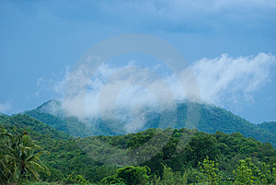


8. ekvatoriálne a subekvatoriálne lesy
pokrývajú ostrovy južnej a juhovýchodnej Ázie, Malajský polostrov, polostrov Zadná India
červené a červenožlté pôdy pri pobrežiach človek využíva na poľnohospodárstvo
hlbšie vo vnútrozemí si
zachovali svoju pôvodnú podobu
rastú tu vzácne dreviny (teak)
typickými živočíchmi sú opice a ľudoopy: makak, gibony, orangutany
monzúnové
dažďové

Slide 23

pôdy
Britannica (2016)

Slide 24

Rastlinstvo
základné fytogeografické oblasti:
  Sever a stred – Holarktická oblasť (ako Európa)
  Juh (Arabský polostrov, predná a zadná India) – Neotropická oblasť

Slide 25

Živočíšstvo
základné zoogeografické oblasti:
  Sever a stred (vrátane Arab. pol.) – Holarktická oblasť (ako Európa)
  Južné pobrežie (najmä predná a zadná India) – Paleotropická oblasť
  Niektoré ostrovy na rozhraní s Oceániou – Austrálska/oceánska oblasť

Slide 26
Ďakujem za pozornosť

